Slide 1
সকলকে ফুলেল শুভেচ্ছা।

Slide 2
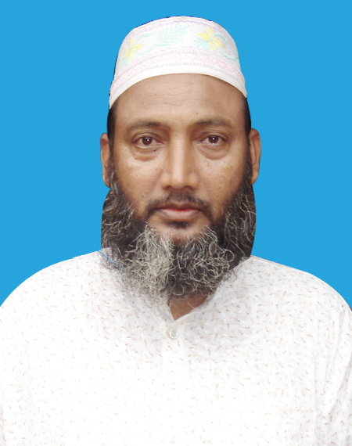
শিক্ষক পরিচিতি
মোঃ আব্দুল হামিদ (এম ,এম)
সহ-সুপার
কৃষ্ণনগর দাখিল মাদ্রাসা
ক্ষেতলাল,জয়পুরহাট।
মোবাইল নং ০১৭৭০৮৬০৬৪৯

Slide 3
পাঠ পরিচিতি
শ্রেণি: নবম
বিষয়: ইসলামের ইতিহাস
অধ্যায়: ১ম পরিচ্ছেদঃ ৬ষ্ঠ
আলোচ্য বিষয়ঃ নবুয়ত লাভ।
সময়: ৩০ মিনিট

Slide 5
আজকের পাঠ
নবুয়ত লাভ

Slide 7
পাঠ-উপস্থাপনঃ

Slide 8
পাঠ-উপস্থাপনঃ

Slide 9
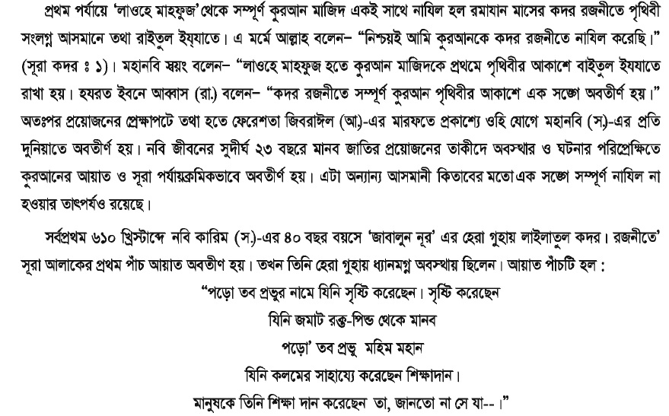

Slide 10
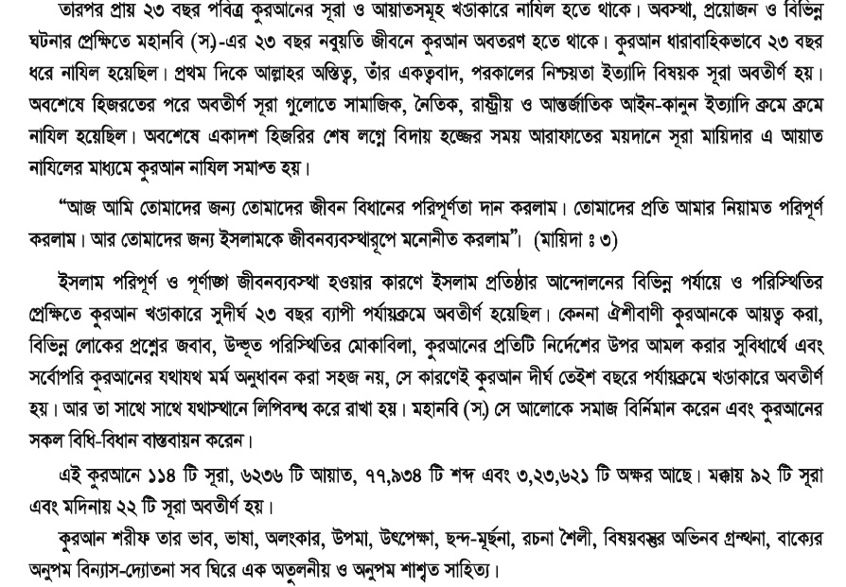

Slide 11
মূল্যায়ন
কত বছর ধরে কুরআন মাজিদ নাযিল হয়?
ক)২২ বছর খ)২৩ বছর
গ)২৪ ঘ)২৫ বছর

Slide 12
বাড়ির কাজঃ
মহানবী (সাঃ) এর নবুওয়াত লাভের সংক্ষিপ্ত বিবরণ দাও।

Slide 13
সকলকে ধন্যবাদ

